Slide 1
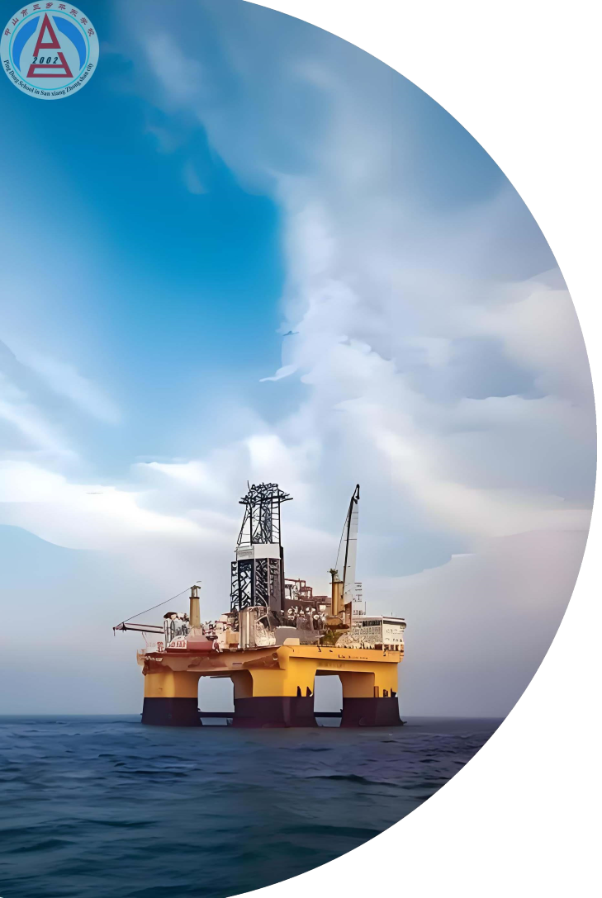
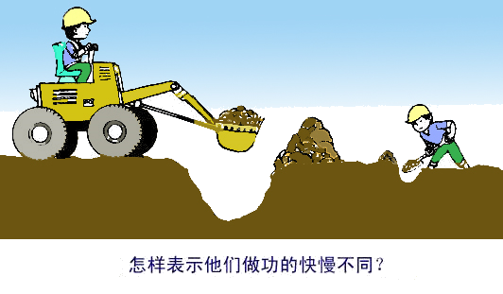
第十一章——功和机械能
第2节 功率
八年级物理下册 •人教版（2024新版）

Slide 2
学习目标
02
03
04
01
通过功率的教学，理解类比的物理方法；能结合生活中的实例说明功率的含义
能应用功率的定义进行简单计算，并能利用功率的概念设计测量生活中功率的大小
知道功率的定义及物理意义；掌握功率的定义式、推导式及单位
培养将科学技术应用于日常生活、社会实践的意识

Slide 3
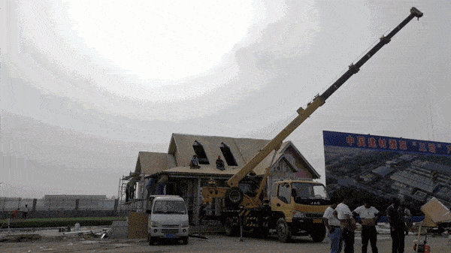
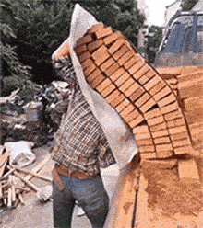
新课引入
要把几百块砖从地面送到房顶，工人搬运可能需要几小时，如果用起重机搬运，几分钟就可以完成。看来做功有快慢之分。你觉得应该怎样表示做功的快慢呢?
人力背砖块
吊车起重机

Slide 4

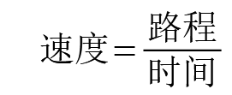
①时间相同，比较做功的多少，做功多的做功快。
②做功相同，比较做功的时间，时间短的做功快。
③功与时间都不相同，用 比较做功的快慢。
一
功率
比较做功快慢的方法
做功和时间都不相同，如何比较做功快慢？
路程和时间都不相同，如何比较运动的快慢？

Slide 5
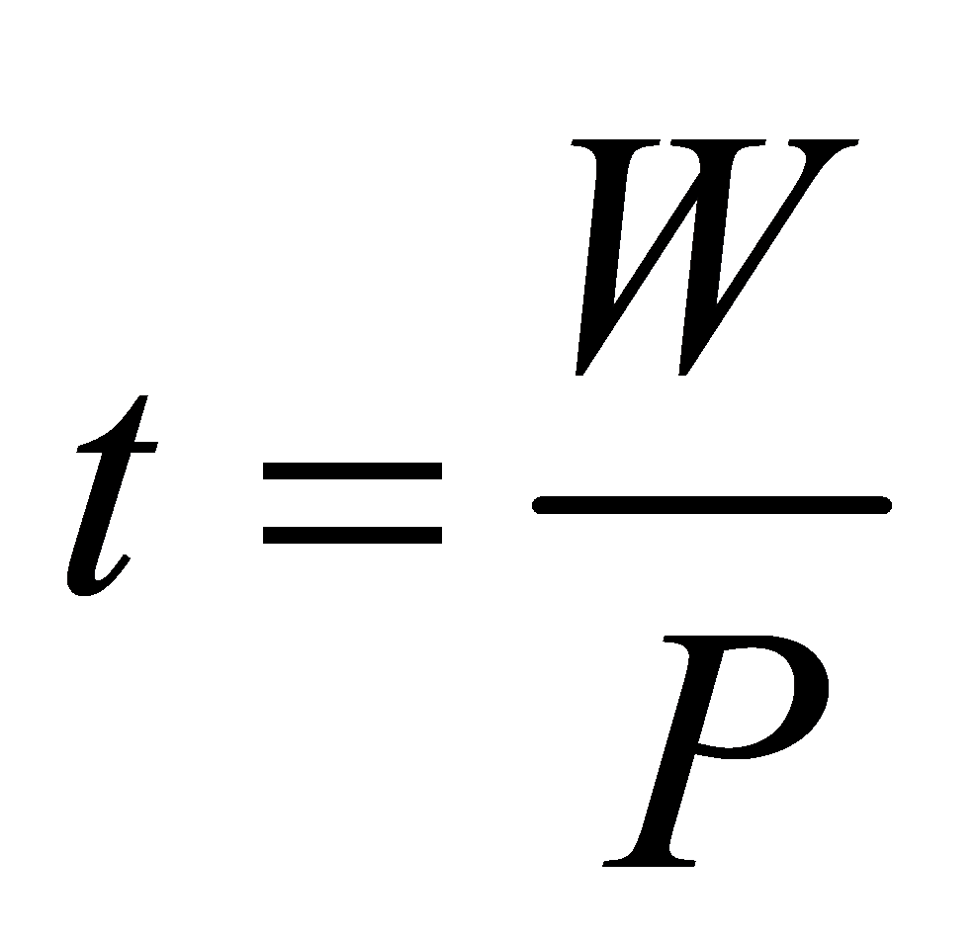
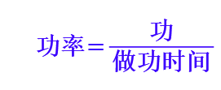
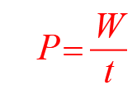
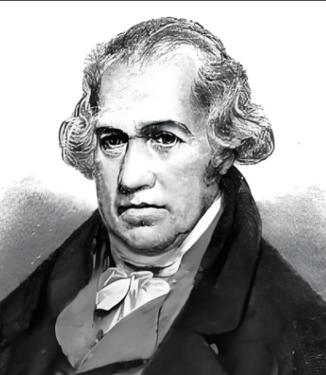
公式变形：W=Pt
一
功率
J/S
焦耳每秒
物理学中，用功率表示做功快慢的物理量。
国际单位：W（瓦特，简称瓦）
1.定义：功与做功时间之比叫做功率
2.公式：
焦耳( J )
秒（s）
3.单位：
1 W = 1 J/s
物理意义：1秒内做了1焦耳的功
常用单位：千瓦KW
进率：1KW=10³W

Slide 6
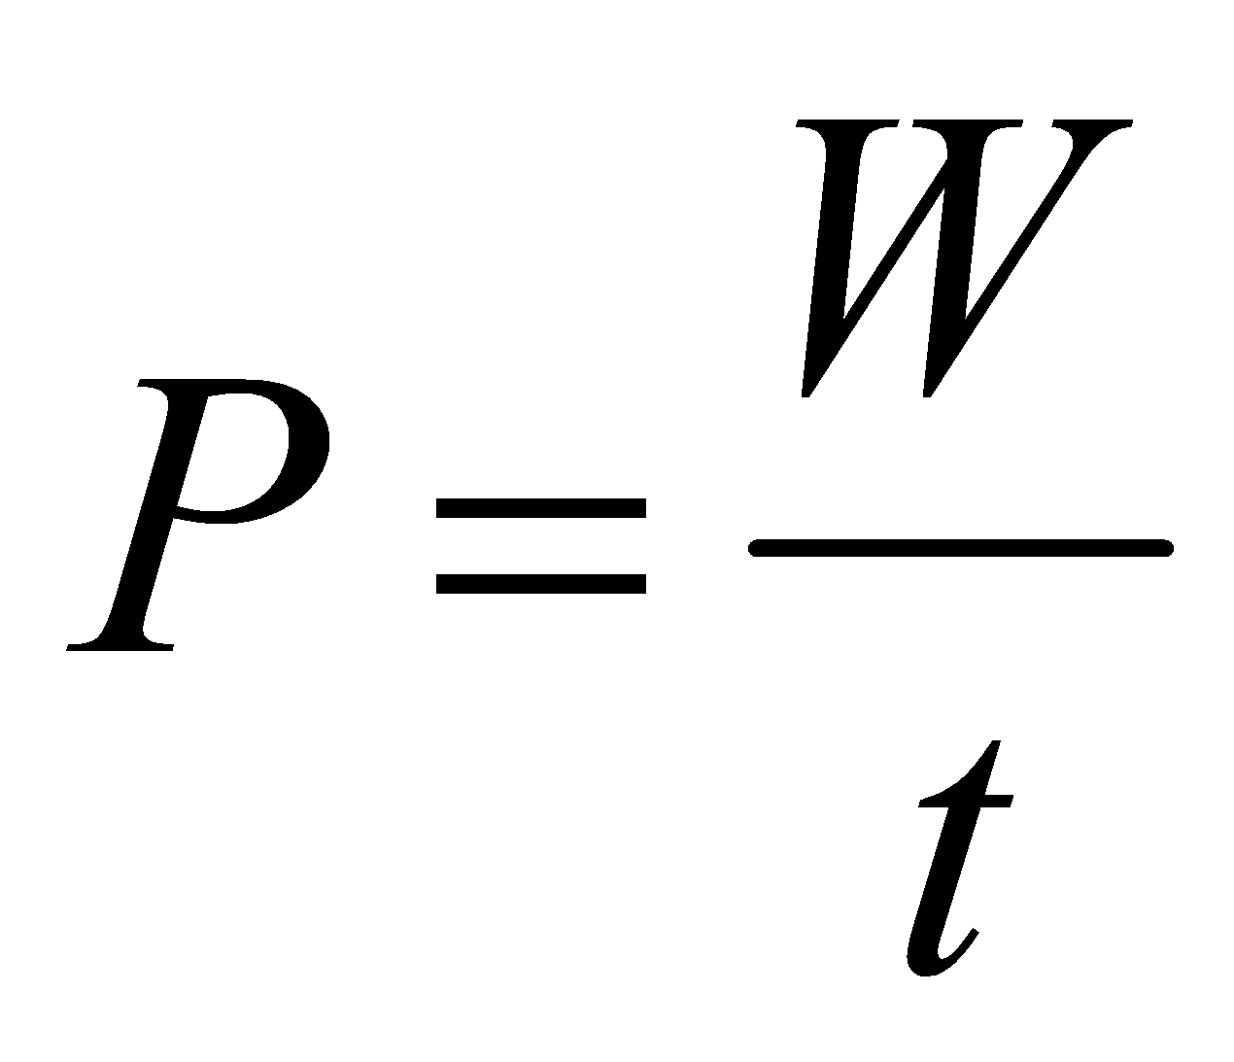
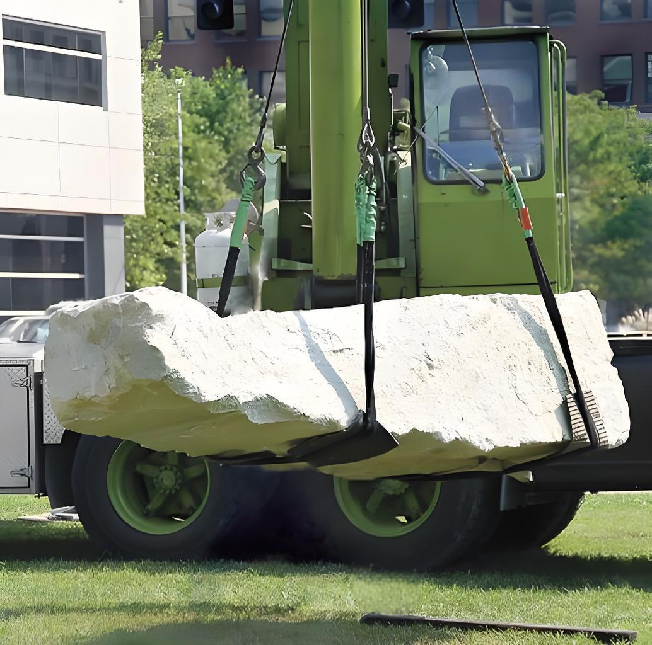
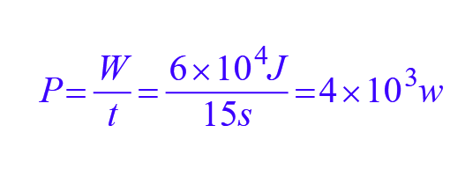
W=Fs
二
F=G=mg
功率的计算
【例题】大石头的质量为6t，起重机在15s内将大石头沿竖直方向匀速提升1m，起重机提升大石头的功率是多少?g取10N/kg。
解 :因起重机匀速，石头受拉力与所受的重力为一对平衡力，即
F=G=mg=6×10³ kg×10 N/kg = 6×10⁴ N
石头在拉力方向上移动的距离 s=1m
拉力做的功是
W=Fs=6×10⁴ N×1m=6×10⁴ J
起重机提升大石头的功率是

Slide 7
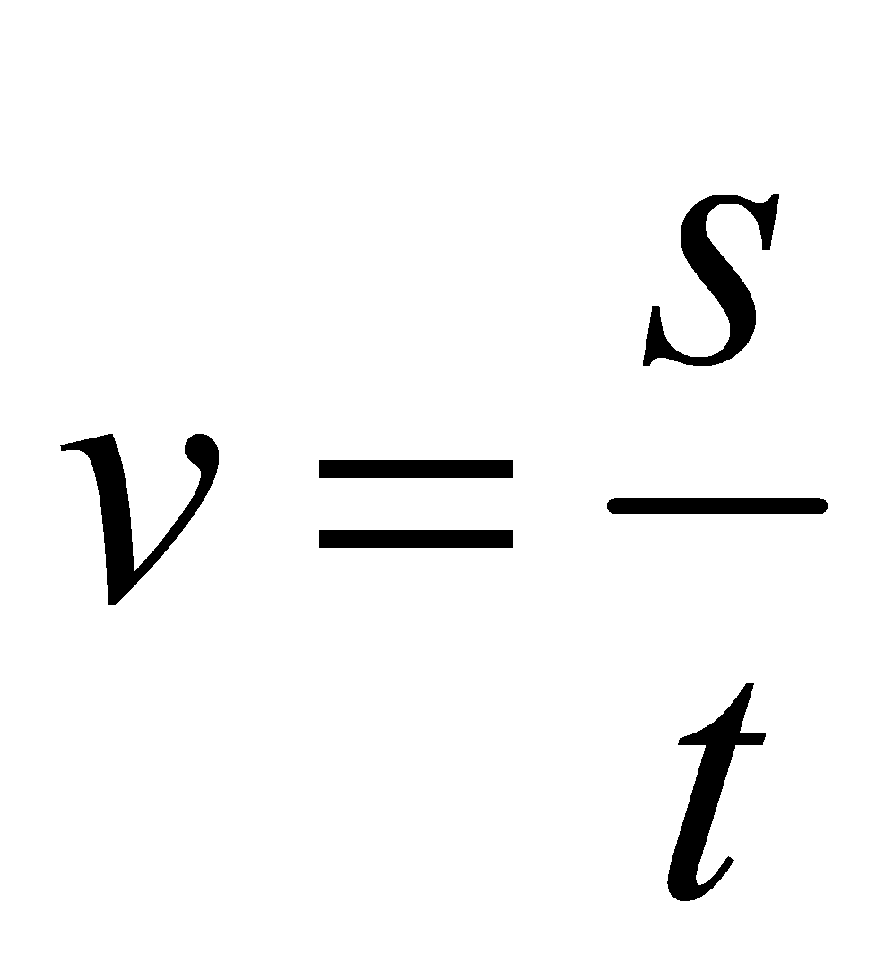
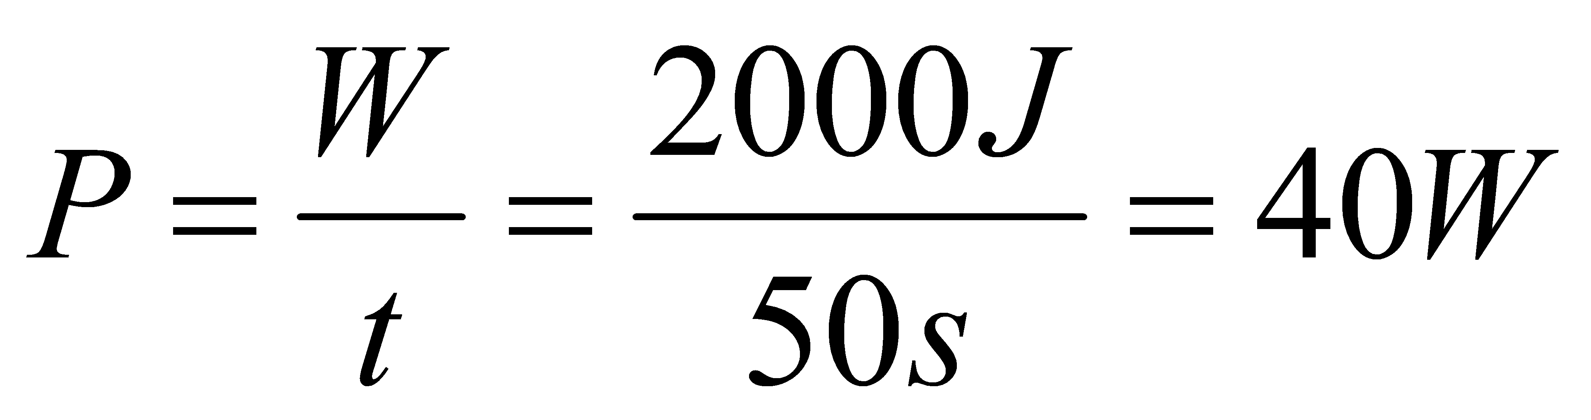
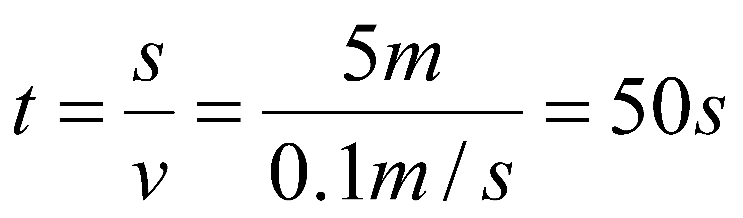
起重机的功率
二
你有什么简便的方法吗？
功率的计算
由 得，提升物体所用时间
起重机以0.1m/s的速度将重400N的物体匀速提高5m，起重机做功的功率是多少？
解：起重机做功
W=Fs=Gh=400N×5m=2000J

Slide 8
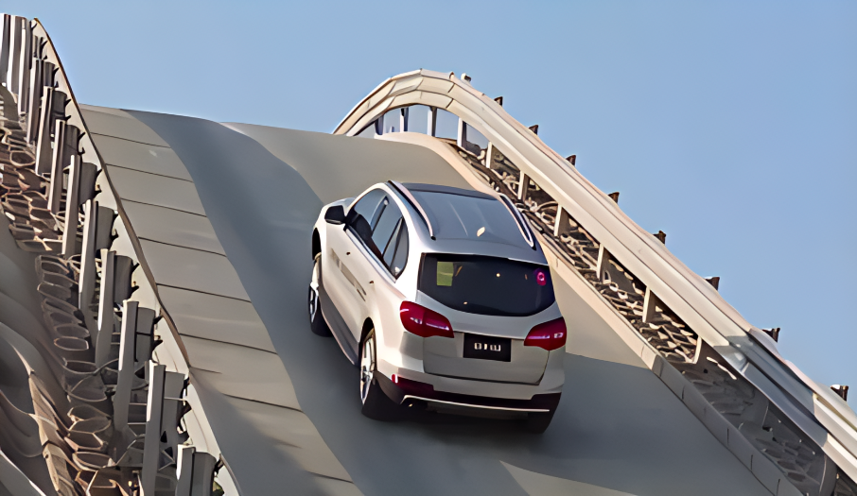
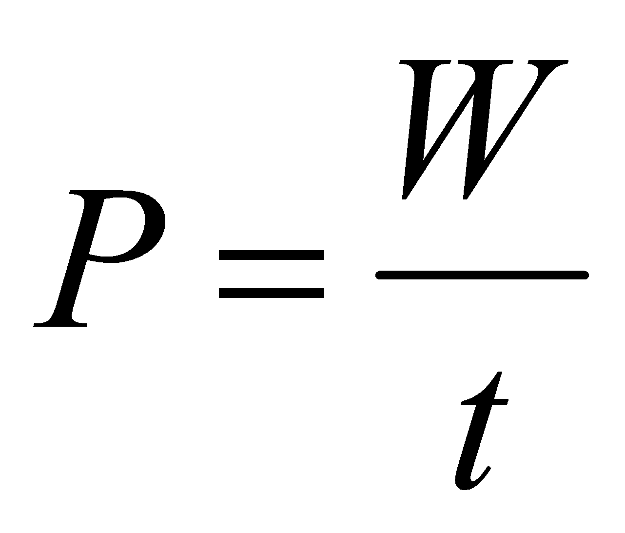
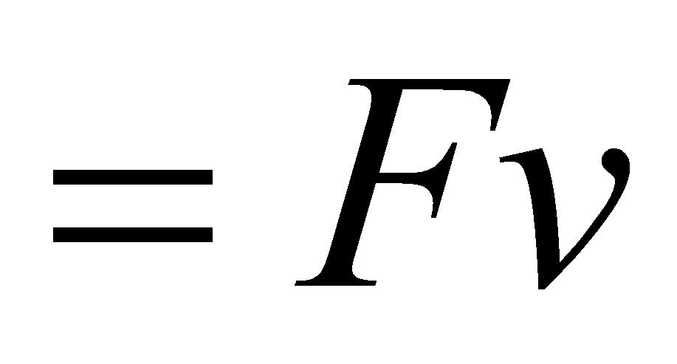

条件：匀速直线运动
力与速度在同一直线
二
功率的计算
W = Fs
汽车上坡减小速度
4.简便计算：
P恒定时，v越大，F越小；v越小，F越大

Slide 9
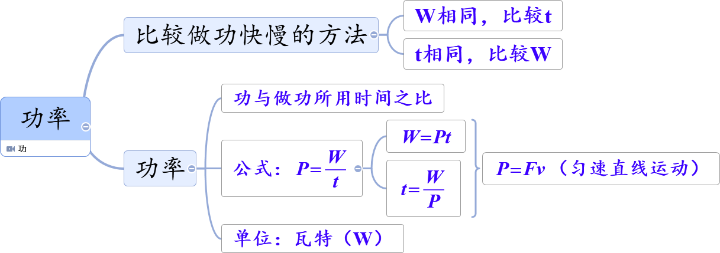
课堂小结

Slide 10

课堂习题
1.机器的功率越大，做的功越多
×
2.物体做功时间越短，功率越大
×
3.机器的功率越小，做功越慢
√
4.做相同的功，时间越短，功率越大
√
5.抽水机的功率越大，抽的水越多
×
6.甲、乙二人同时从山底登同一座山，甲先到达山顶，则甲的功率一定大
×
7.某优秀运动员骑自行车的功率是1000W，它表示运动员每秒做功1000W。
×

Slide 11

课堂习题
1、2016年3月7日，三明沙县机场成功首航，许多市民乘坐新能源公
交车去看几场。若该车在5×10³N牵引力的作用下，沿平直路面匀速
行驶，40s内通过了600m。求：
（1）牵引力所做的功；
（2）牵引力的功率。
2、600N的小胖子做引体向上，在1min内完成了10个，每次上拉，
身体重心上升0.3m，求：
（1）做一次引体向上他对自己所做的功；
（2）1min内他的平均功率是多少？

Slide 12
课堂习题
3、小杰用F=100N的力拉着重80N的玩具车在水平路面上以0.5m/s的速度匀速行驶，求：
小杰拉力做功的功率；
10s内拉力F做了多少功？

